Slide 1
Semantisatieverhaal B:
Mijn buurmeisje Airen wilde een taart bakken voor de verjaardag van haar broer. Ze had een recept gevonden en las aandachtig alle stappen door. Het is belangrijk om de ingrediënten goed af te meten. In veel gevallen of vaak kun je aan het deeg zien of je iets meer of minder nodig hebt.
Ze begon met het mengen van bloem, suiker en boter. Toen ze de melk wilde toevoegen, zag ze dat ze een beetje te veel had gegoten. “Oei, dat is overtollig; dat is overbodig” zei ze. “Hopelijk wordt het beslag niet te dun!” Voor de zekerheid voegde ze wat extra bloem toe. Toen alles gemengd was, moest ze het beslag in de vorm gieten. Maar de kom was zwaar en ze moest goed manoeuvreren om niets te morsen. Manoeuvreren betekent zich op een handige manier verplaatsen. Na een tijdje in de oven begon de keuken heerlijk te ruiken. Airen keek door het raampje en zag dat de taart nagenoeg, bijna klaar was.
Toen de baktijd om was, haalde ze hem er voorzichtig uit. De taart zag er perfect uit! Ze kon aan de kleur aflezen dat hij goed gaar was. Ze kon dat zien aan de kleur. Ook voelde ze met haar vinger zachtjes aan de oppervlakte. Dat is de bovenste laag. “Mooi luchtig!” zei ze tevreden.
“Kun je verklaren, kun je duidelijk maken, waarom hij zo goed is gelukt?” vroeg haar moeder. Airen glimlachte. “Het gegeven, het feit dat ik alles goed heb afgewogen en niet te snel heb gewerkt, heeft geholpen,” zei ze trots. “En het was ook nuttig, bruikbaar, dat ik wist hoe ik fouten kon oplossen.”
Met slagroom, fruit en een beetje chocola maakte ze de taart nog mooier. Ze liep wat schuw met de taart naar haar broer. Schuw betekent bang om in de buurt van andere dieren of mensen te komen. Ze was bang dat hij het niet lekker zou vinden. En toen haar broer hem proefde, wist Airen het zeker: dit was de lekkerste taart die ze ooit had gebakken!
B
Notes:
Woordenoverzicht
de oppervlakte: de bovenste laag van iets
schuw: bang om in de buurt van andere dieren of mensen te komen
manoeuvreren: zich op een handige manier verplaatsen
nagenoeg: bijna, zo goed als
verklaren: duidelijk maken
overtollig: overbodig, onnodig
nuttig: bruikbaar, goed om te gebruiken
in veel gevallen: vaak
aflezen: aanzien, opmaken uit
het gegeven: het feit

Slide 2
Gerarda Das
Marjan ter Harmsel
Mandy Routledge
Francis Vrielink
Week 8 – 18 februari 2025
Niveau B

Slide 3
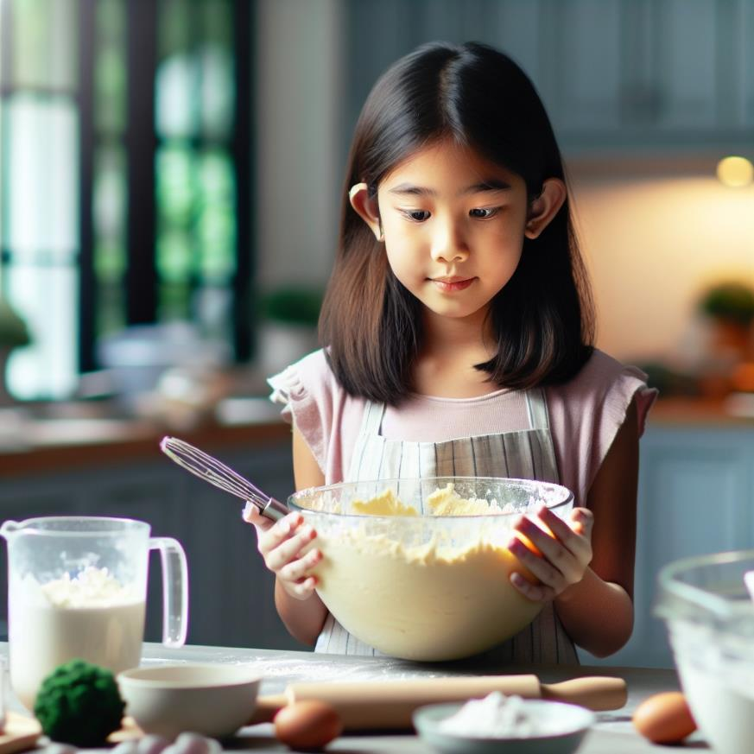
in veel gevallen

Slide 4
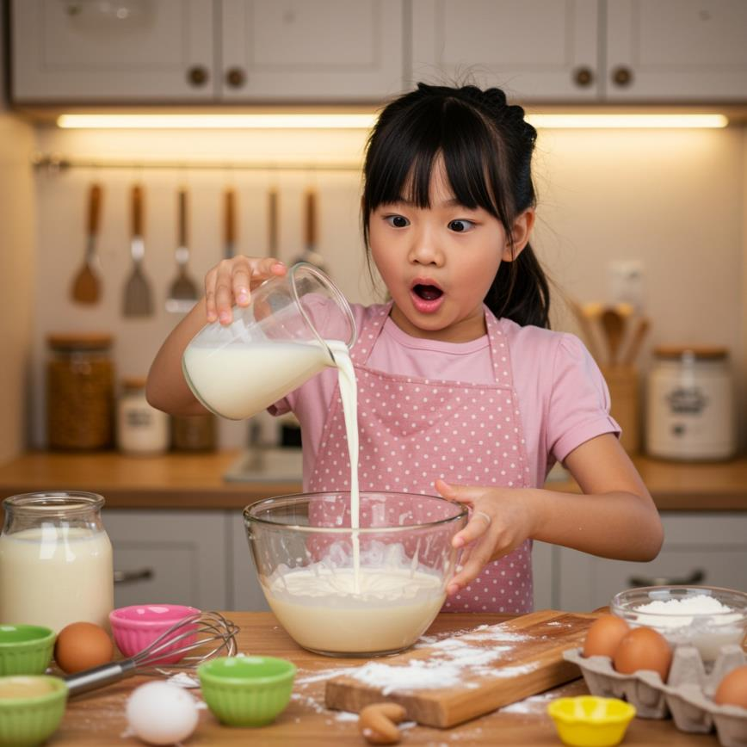
overtollig

Slide 5
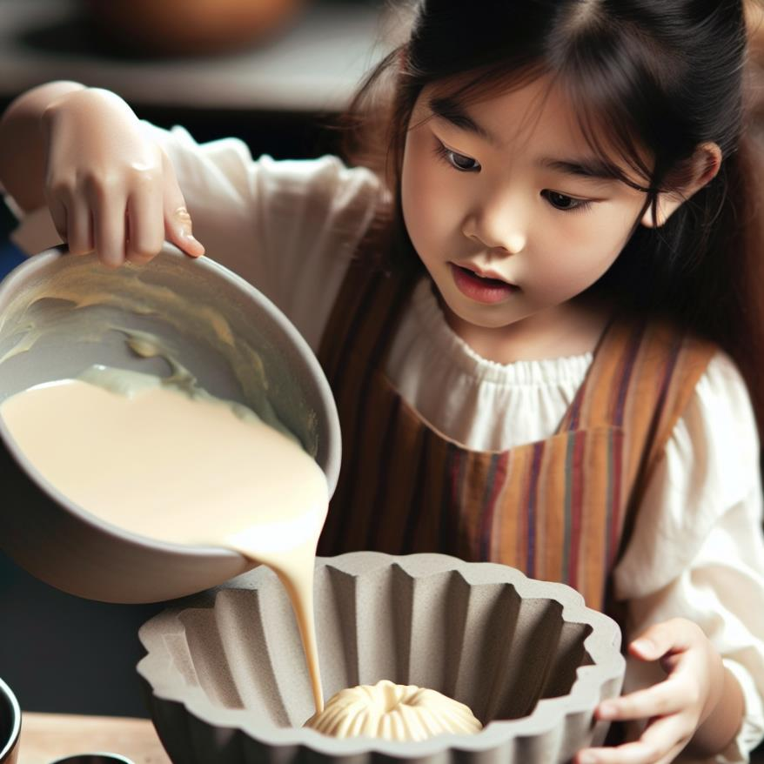
manoeuvreren

Slide 6
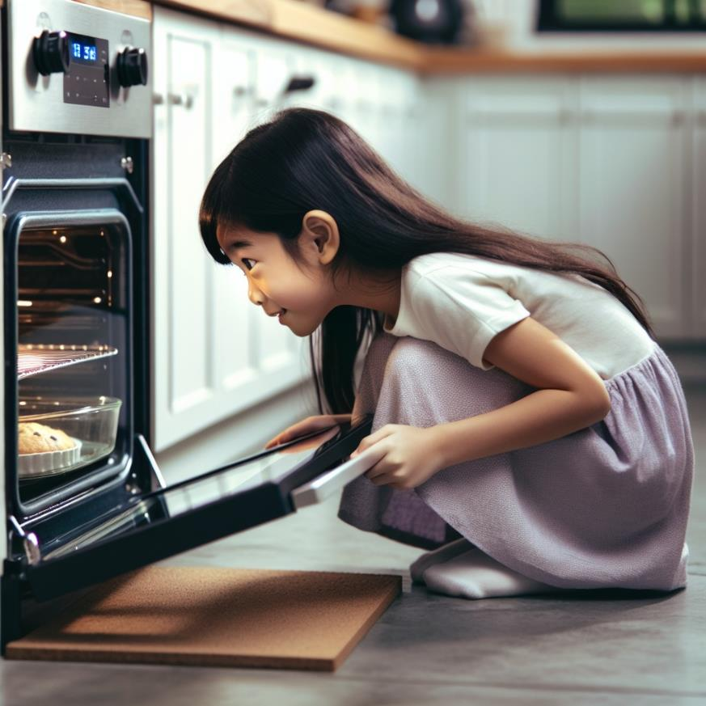
nagenoeg

Slide 7
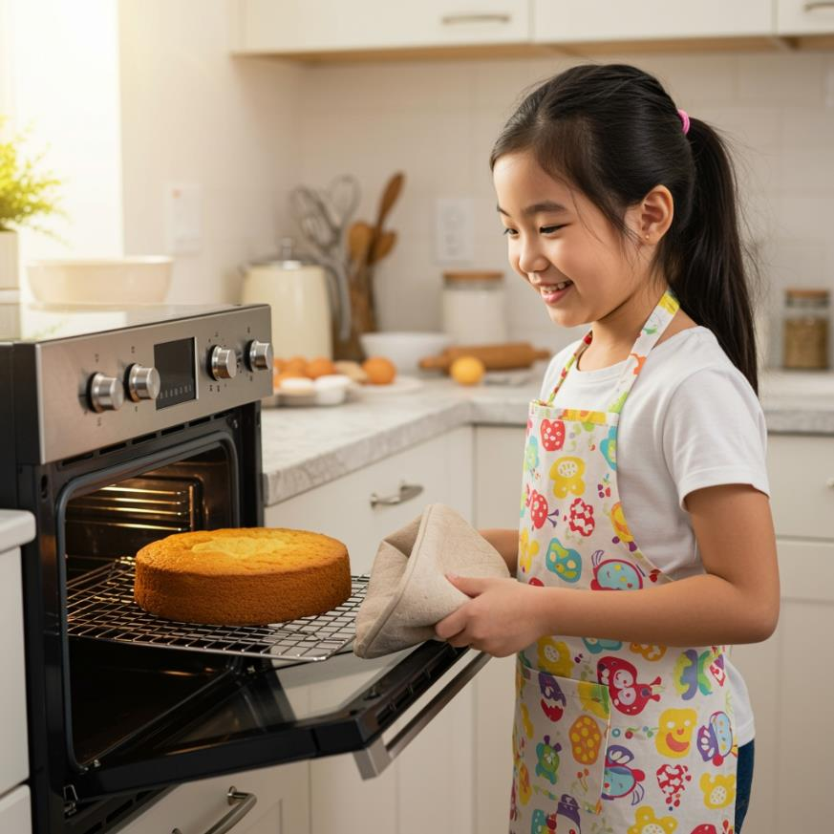
aflezen aan

Slide 8
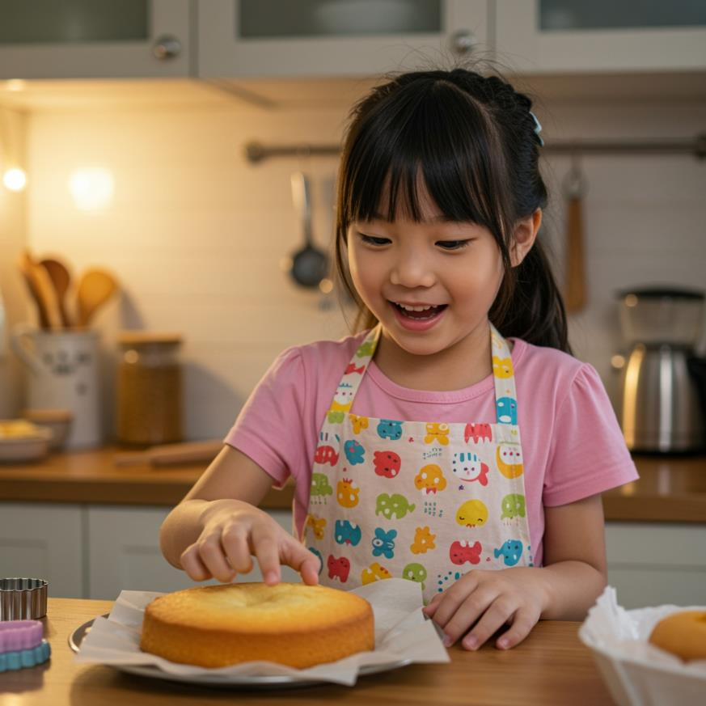
de oppervlakte

Slide 9
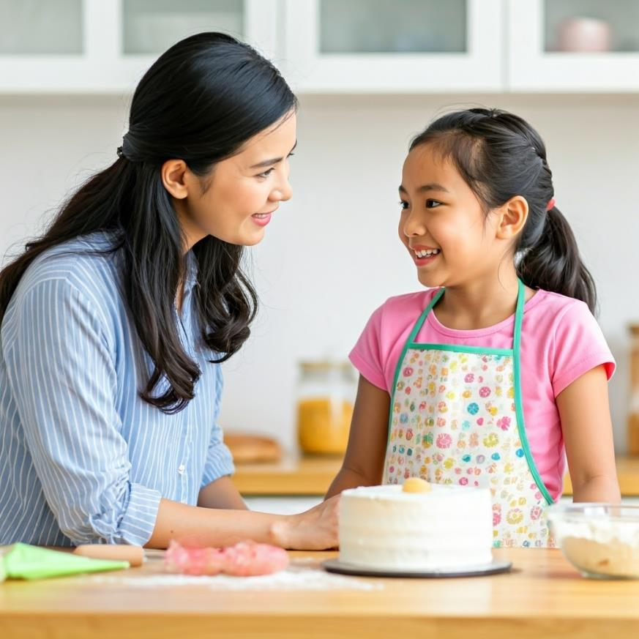
verklaren

Slide 10
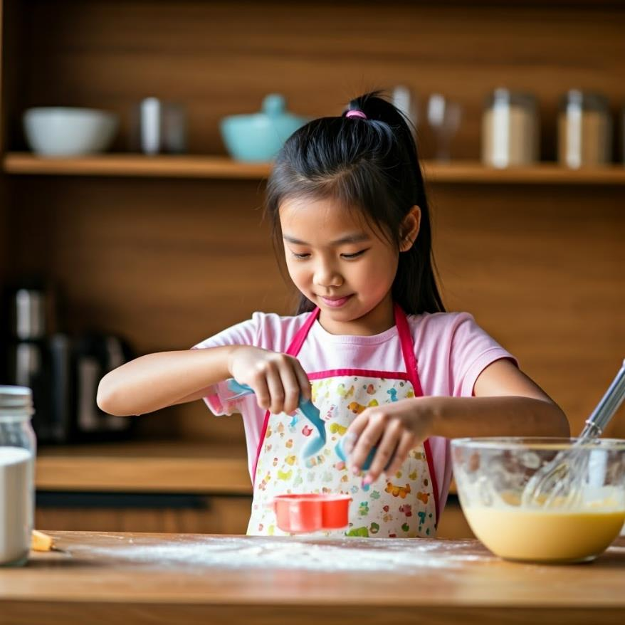
het gegeven

Slide 11
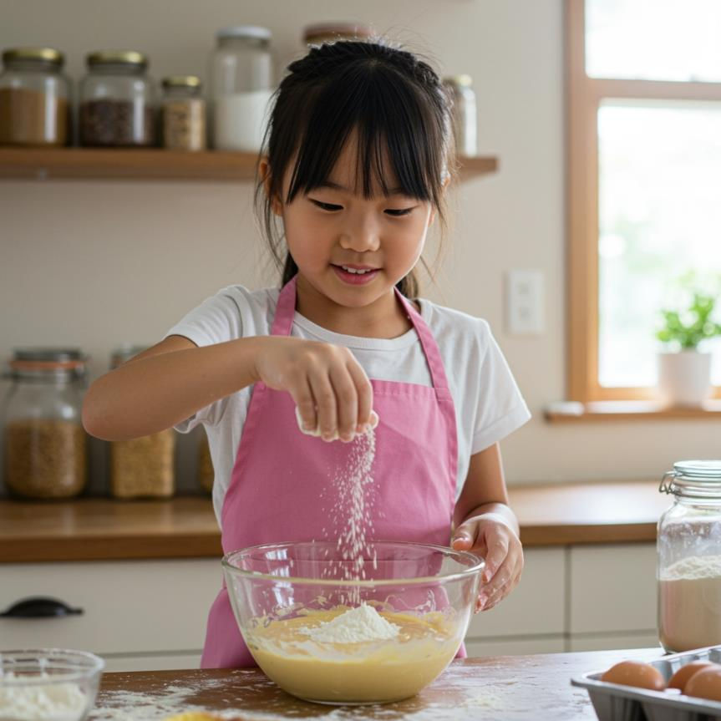
nuttig

Slide 12
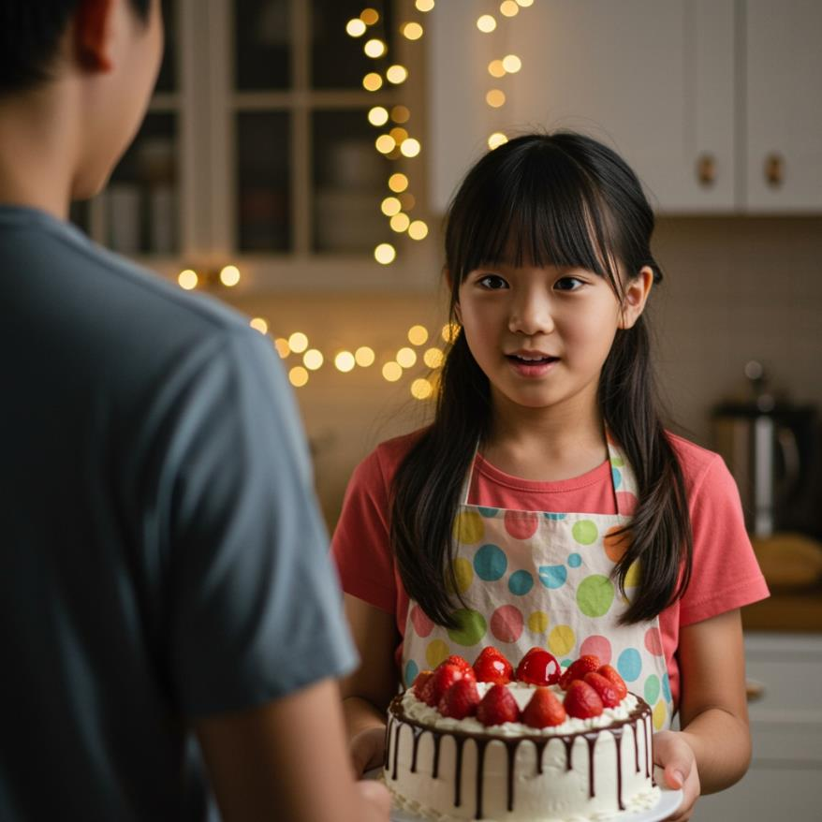
schuw

Slide 13
Op de woordmuur:

Slide 14
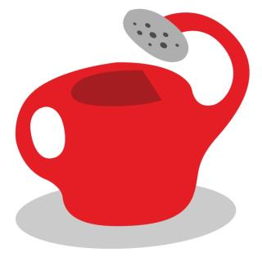
nuttig
zinloos
= bruikbaar, goed om te gebruiken
Het was nuttig dat Airen goed problemen kan oplossen.
= wat geen zin of nut heeft
Deze gieter gebruiken is zinloos.

Slide 15
schuw
zelfverzekerd
= bang om in de buurt van andere dieren of mensen te komen
Ze liep wat schuw naar haar broer toe.
= zeker van jezelf, vol zelfvertrouwen
Haar zusje is heel zelfverzekerd.

Slide 16
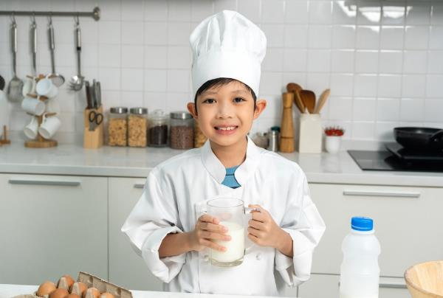
zelden
in veel gevallen
= bijna nooit
Haar broertje bakt zelden een taart of cake.
= vaak
In veel gevallen kun je aan het deeg zien of je iets meer of minder bloem nodig hebt.

Slide 17
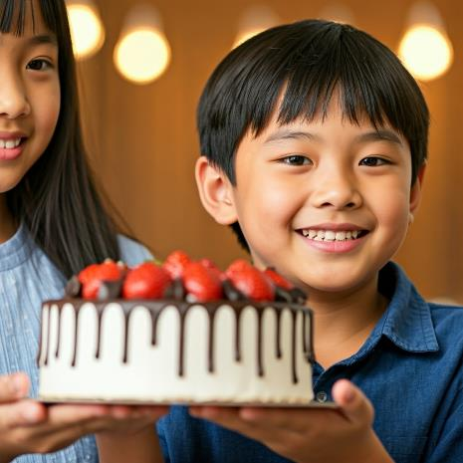
het gegeven
de mening
= het feit
Het gegeven dat ik alles goed heb afgewogen heeft goed gewerkt.
= wat iemand ergens van vindt
Zijn mening over de taart is duidelijk.
Ik vind ‘m prachtig!

Slide 18
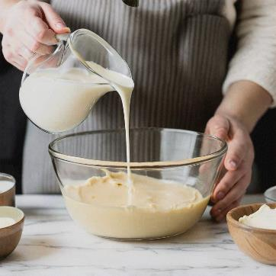
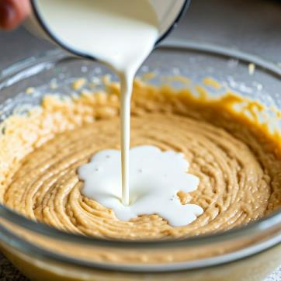
Ze schonk melk bij het beslag. Ze zag dat het wat overtollig was.
overtollig
ruim
voldoende
= overbodig, onnodig

Slide 19
“Kun je verklaren waarom de taart zo goed is gelukt?” vroeg haar moeder.
bekend
verklaren
onbekend
= duidelijk maken

Slide 20
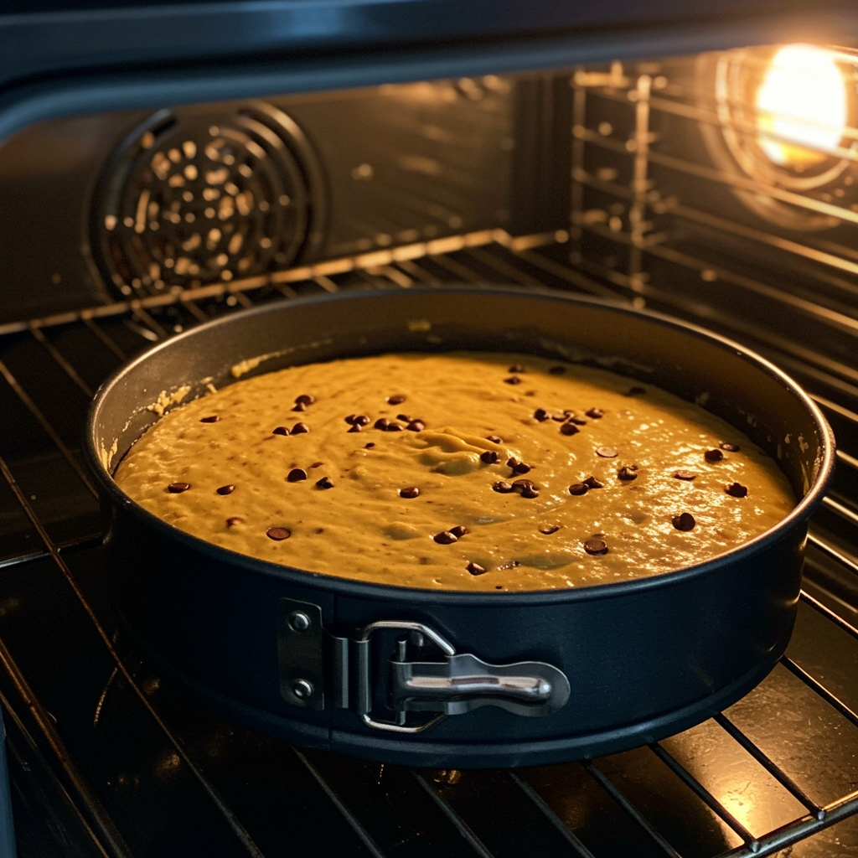
Airen keek door het raampje en zag dat de taart nagenoeg klaar was.
helemaal
nagenoeg
niet
= bijna, zo goed als

Slide 21
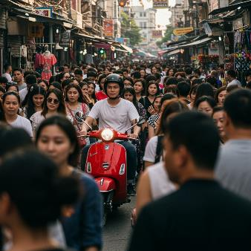
voorzichtig
verplaatsen
manoeuvreren
= zich op een handige manier verplaatsen
door de drukte

Slide 22
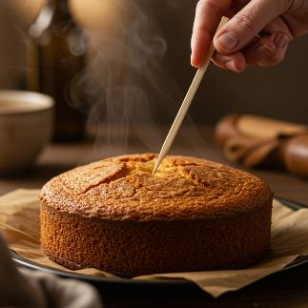
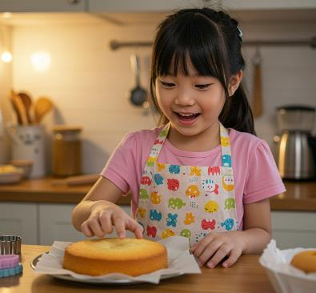
de kleur
de prikker
aflezen aan
= aanzien, opmaken uit
de stevigheid

Slide 23
de oppervlakte
= de bovenste laag van iets
de lagen

